Slide 1
FULL LOVE 愛寵
簡報人：王玥晴

Slide 2
前言
演講內容
網頁內容
實際展示

Slide 3
01.
網頁內容
使用工具、網頁架構
、製作時長

Slide 4
使用工具
VS CODE
PPT
Bootstrap CSS / JS / JQUERY
1
3
2
寫網頁
簡報演示
美編設計加上功能

Slide 5
網頁架構
首頁
關於我們
寵物服務內容
01.
02.
03.
寵物分享平台
會員專區
註冊會員
04.
05.
06.
簡易風格，顯示寵物照片的輪播圖
介紹FULL LOVE網頁架構內容及功能
每種服務的優勢和特點，專業的服務質量
鼓勵用戶分享他們的寵物照片和故事
創意照片庫或圖片庫展示寵物照片
管理人員個人資料和訂閱內容
多使用載具條碼，減少紙本浪費
EMAIL註冊頁面，讓使用者更快速使用我們的網站

Slide 6
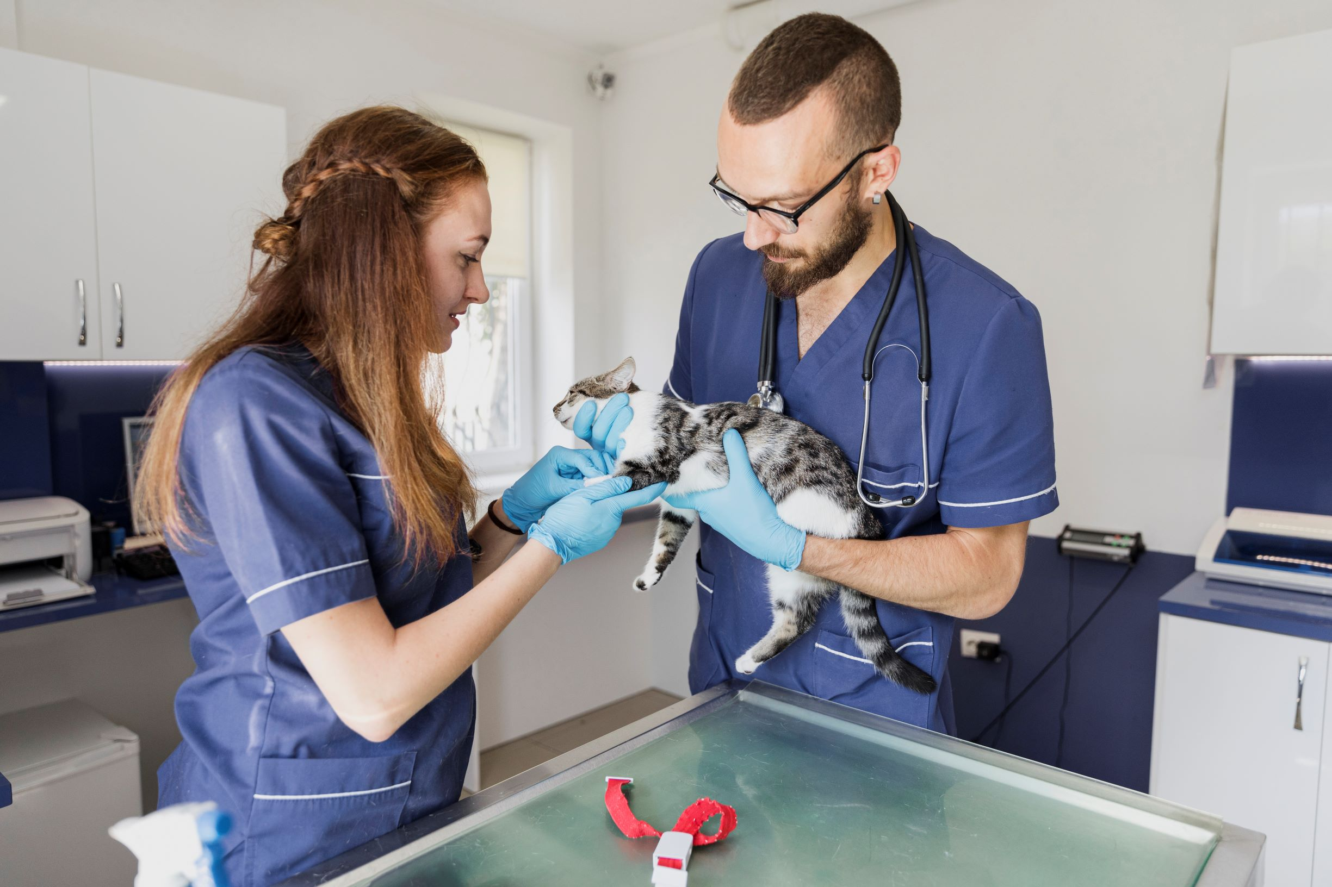
網頁架構
每頁都有的元素頁首、頁尾，及連結以下五種
Bootstrap.min.css
Bootstrap.bundle.min.js
jquery-3.6.0.min.js
自定義檔main.css
自定義檔navbar.js
Navbar使用offcanvas 側邊欄

Slide 7

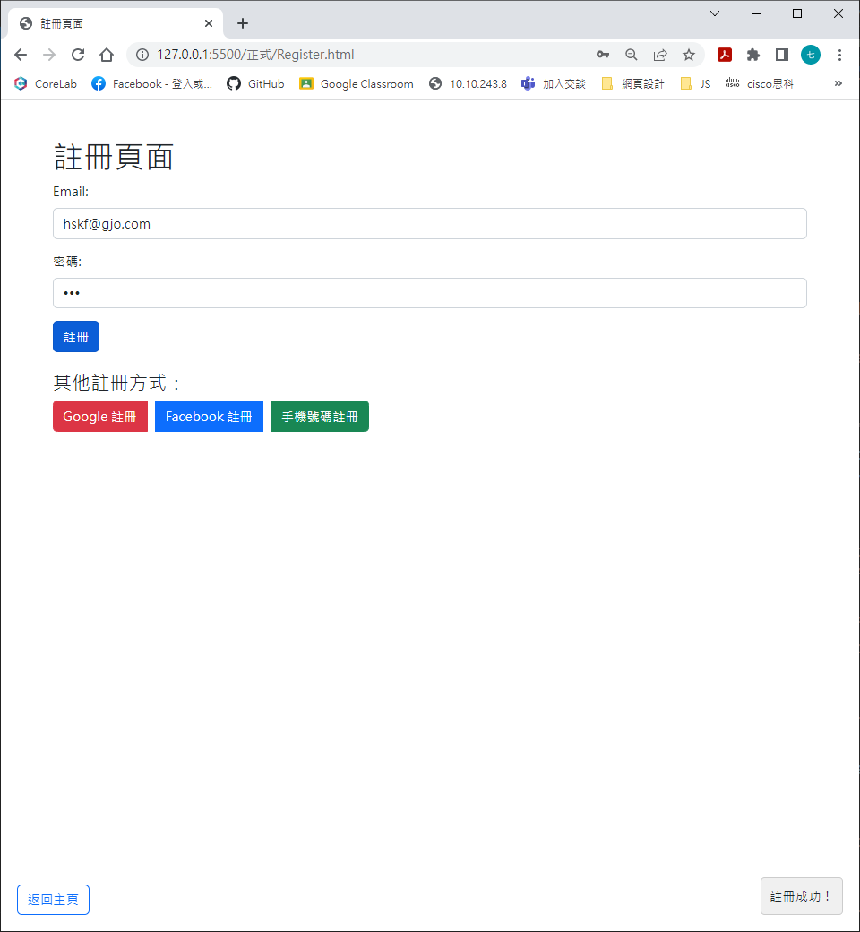
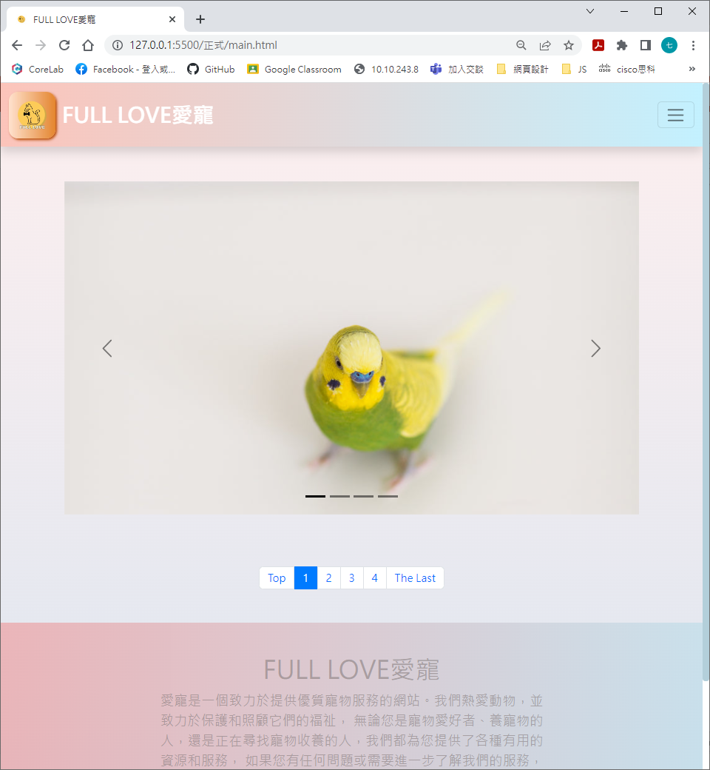
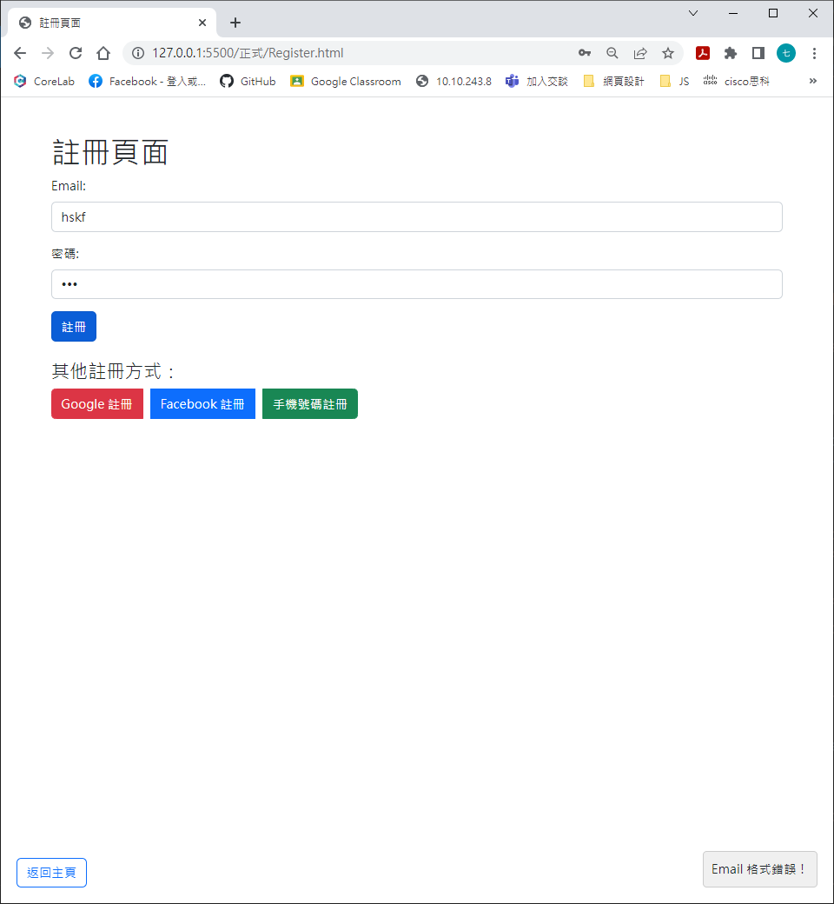
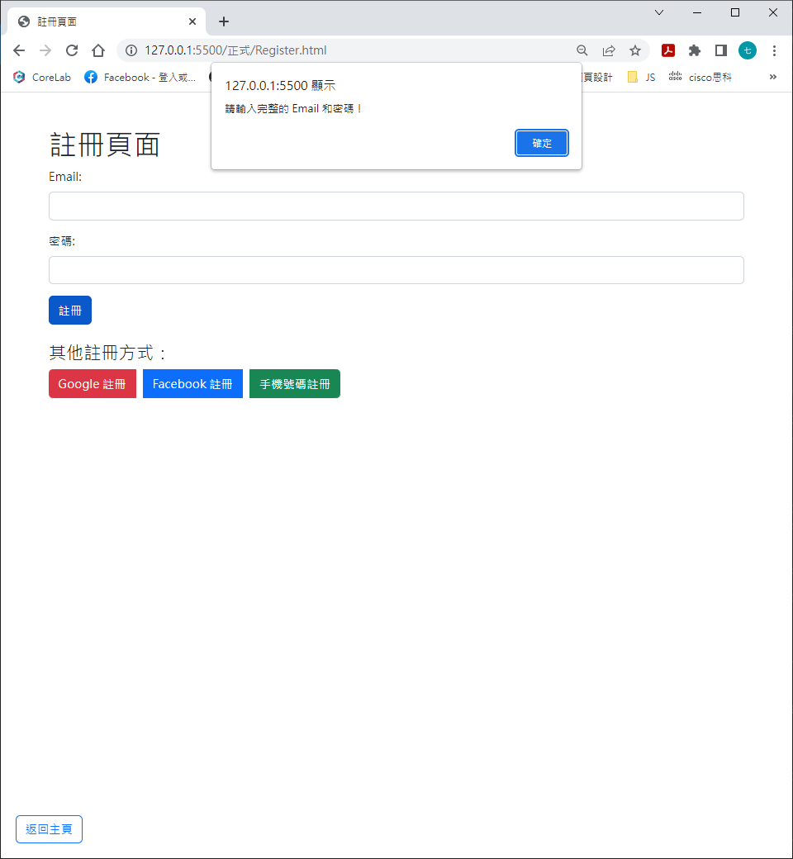
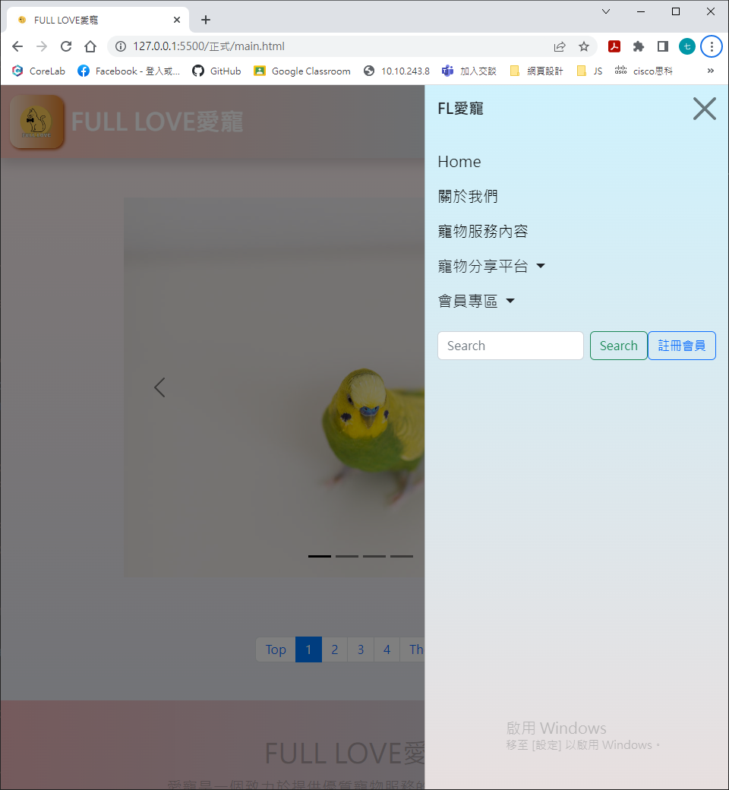
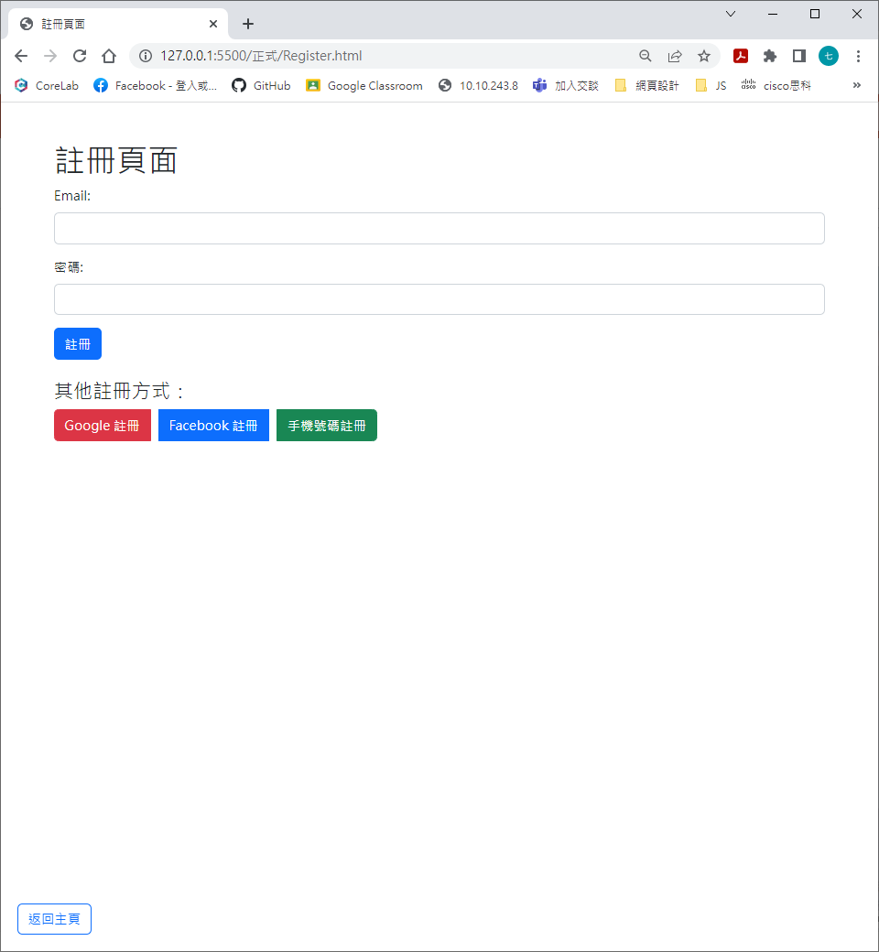
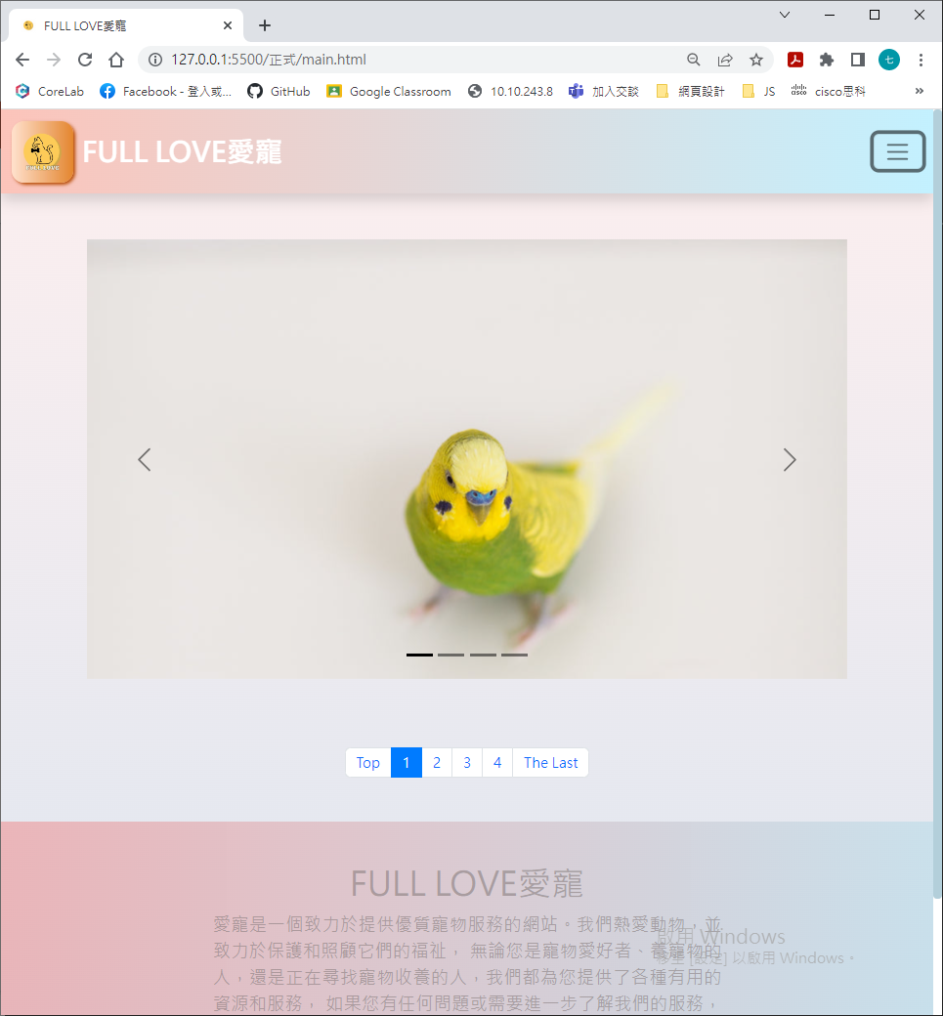
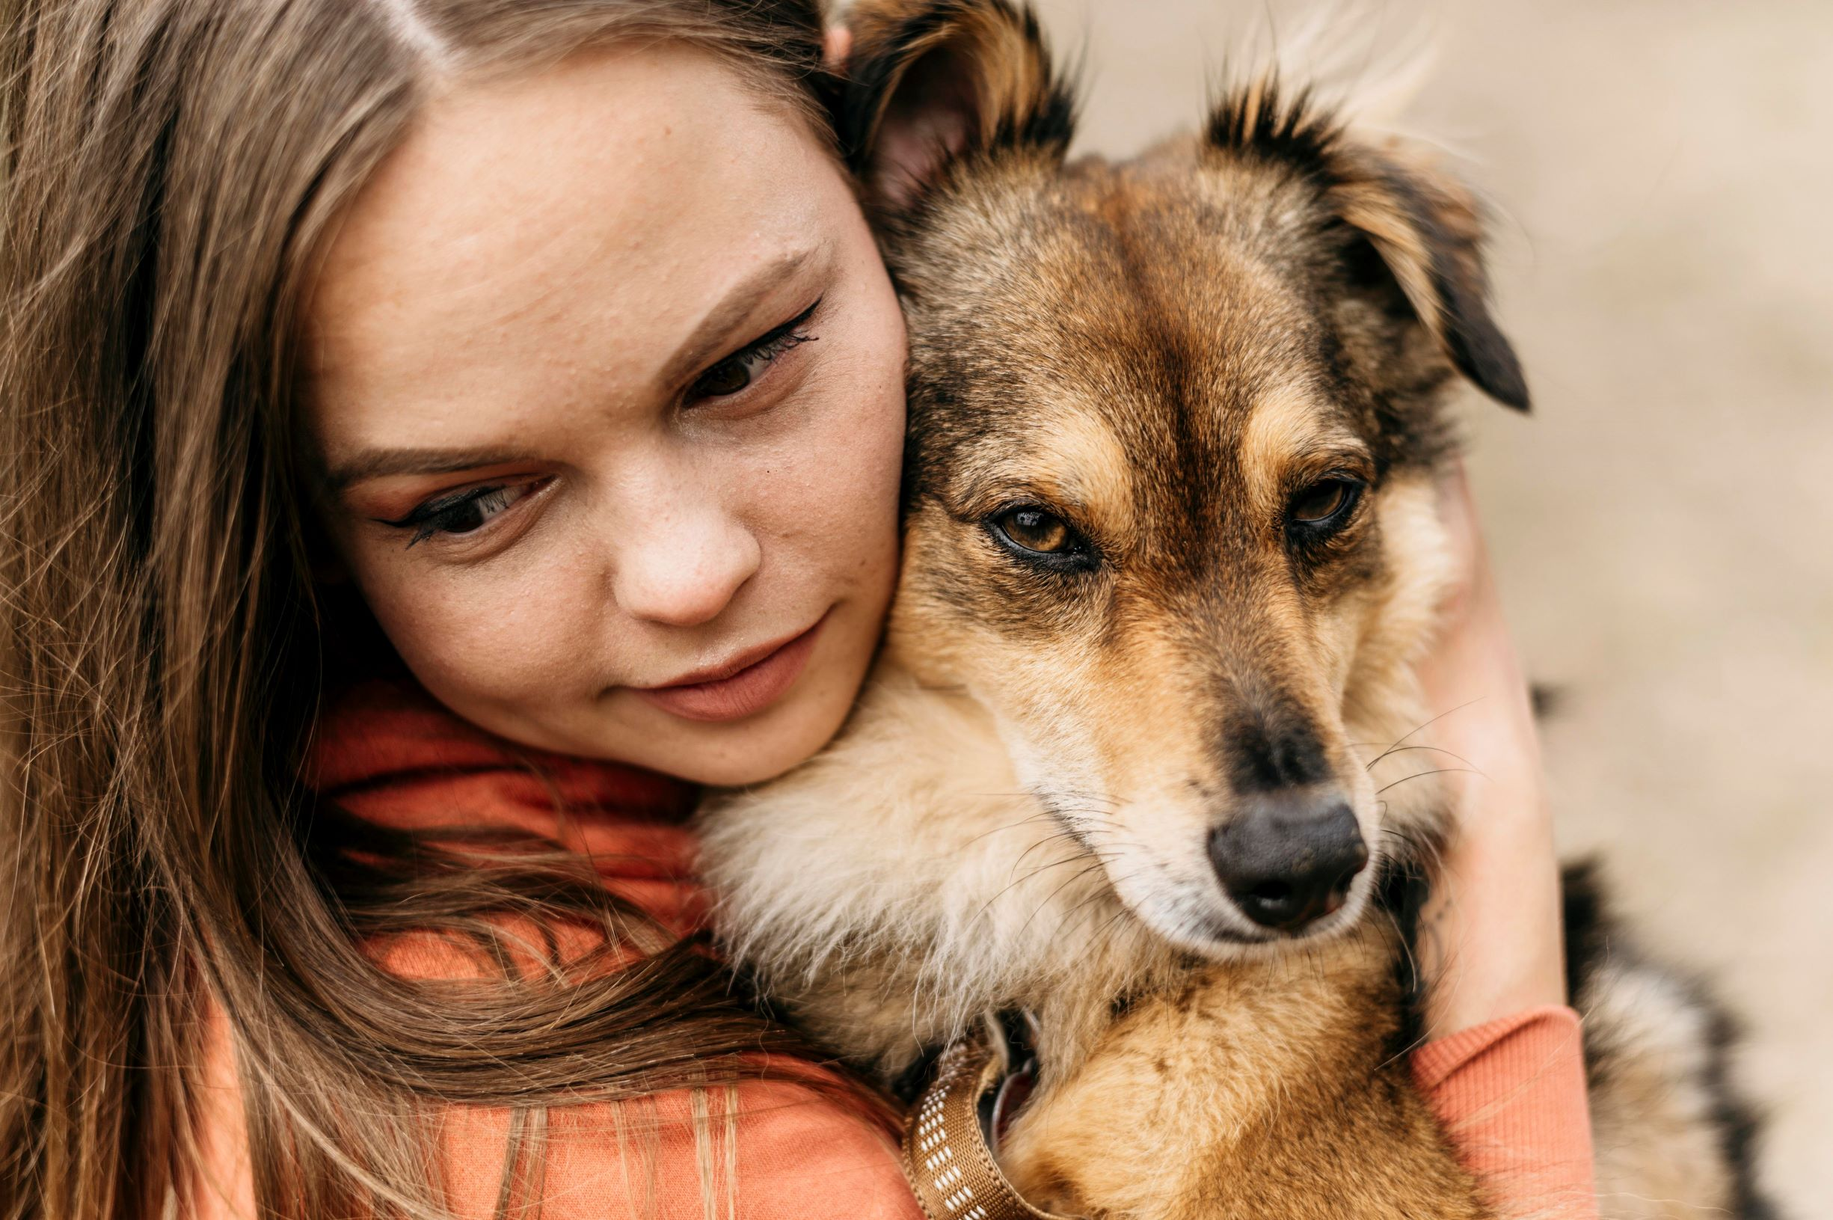
首頁

Slide 8
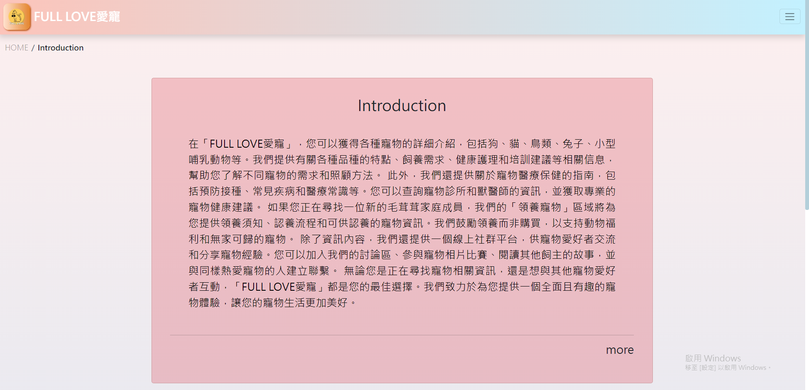
關於

Slide 9
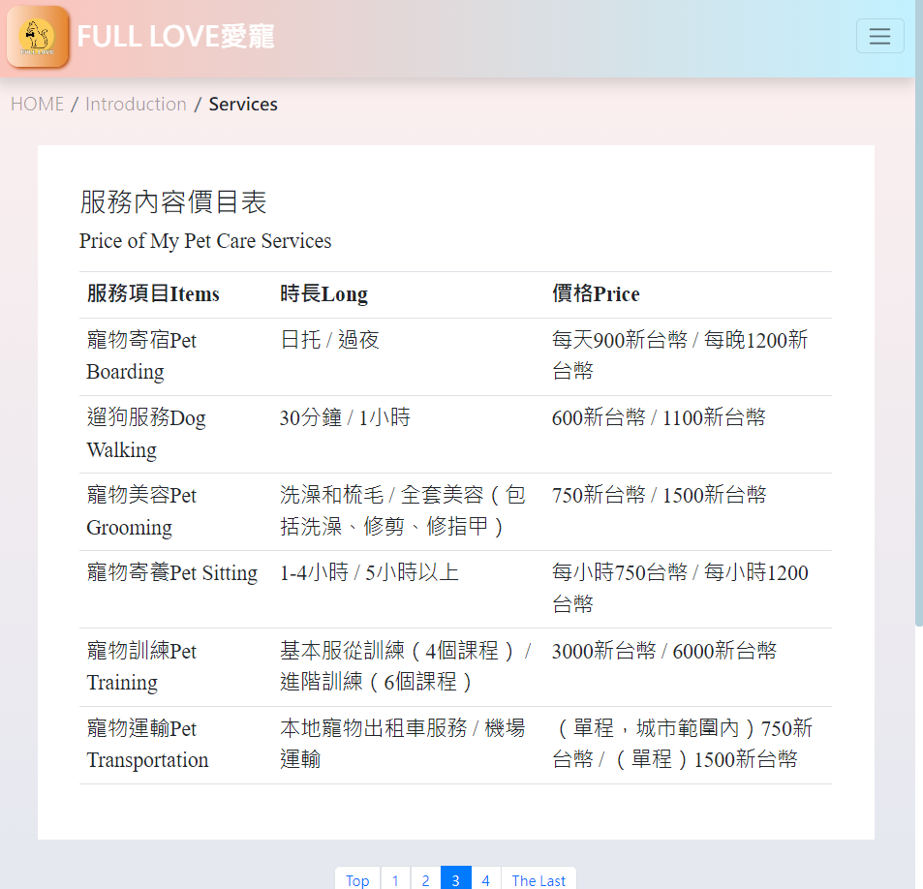
服務

Slide 10
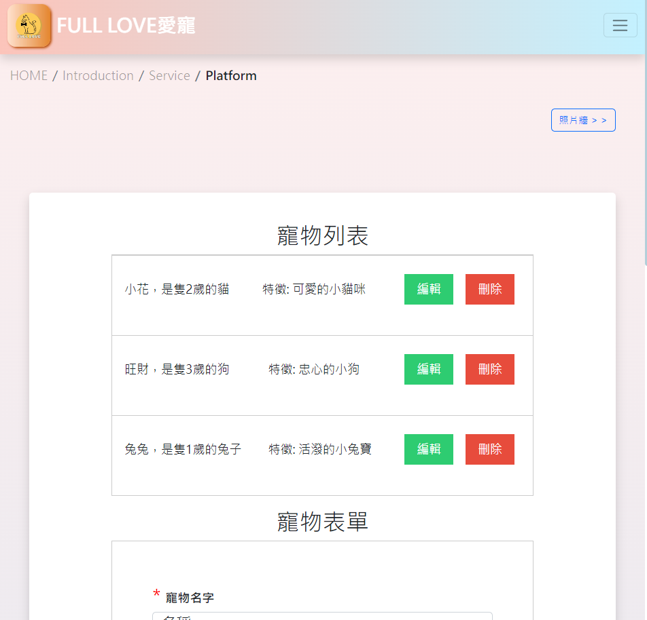
平台

Slide 11
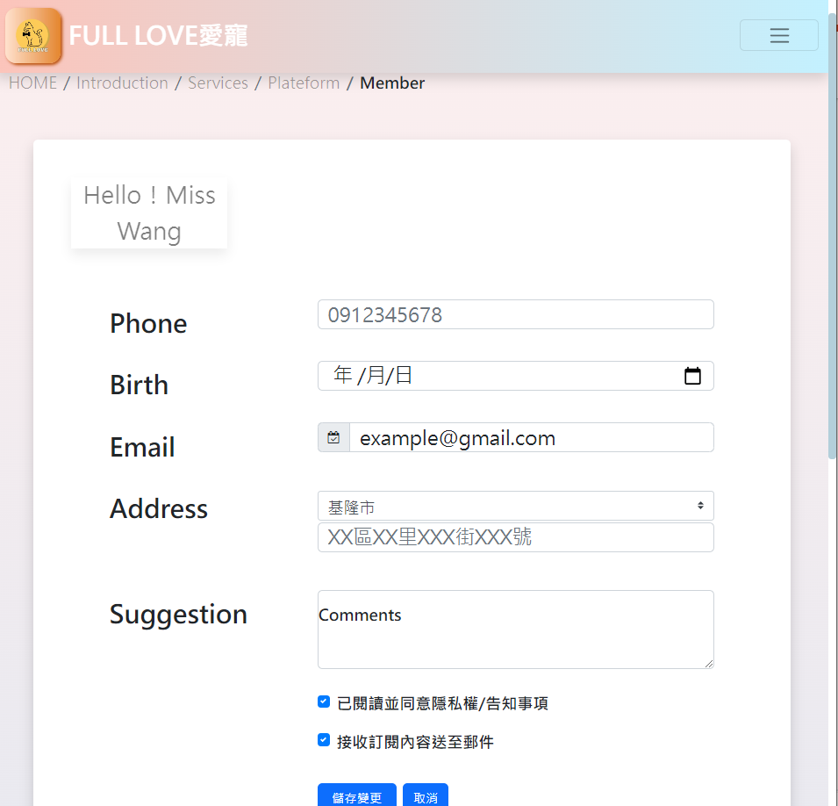
會員

Slide 12
製作時長
預計時長 | 主題發想 | 架構 | 網頁設計 | 網頁功能
( 5/1 起 ) 2 WEEK
3 Days
(同一週) 1 WEEK
實際 | 10天 | 2天 | 15天

Slide 13
02
網頁展示
實際操作

Slide 14
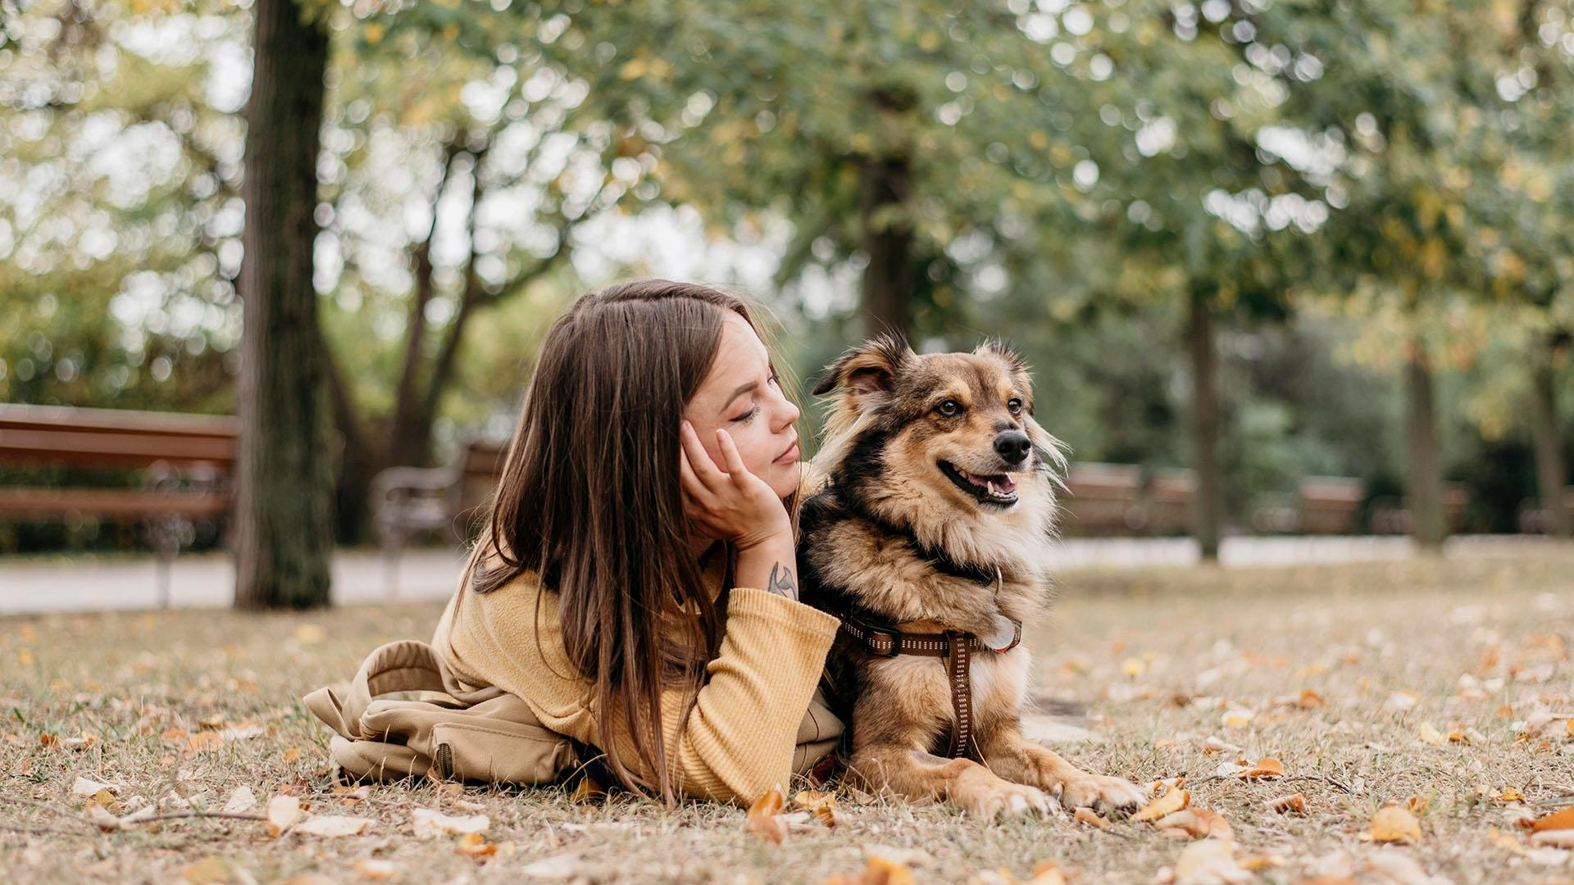
THANKS!

Slide 15
圖片來源 RESOURCES
PHOTOS
https://images.pexels.com/photos/1108099/pexels-photo-1108099.jpeg?auto=compress&cs=tinysrgb&w=1600
https://images.pexels.com/photos/927500/pexels-photo-927500.jpeg?auto=compress&cs=tinysrgb&w=1600
https://images.pexels.com/photos/6897434/pexels-photo-6897434.jpeg?auto=compress&cs=tinysrgb&w=1600
https://images.pexels.com/photos/162140/duckling-birds-yellow-fluffy-162140.jpeg?auto=compress&cs=tinysrgb&w=1260&h=750&dpr=1
icon https://img.onl/WnRMG
icon https://img.onl/C7JQSq
https://img.onl/CNCUQr
https://img.onl/Y9r6Ln
https://img.onl/F85WVB
https://images.pexels.com/photos/7292517/pexels-photo-7292517.jpeg?auto=compress&cs=tinysrgb&w=600&lazy=load
https://images.pexels.com/photos/1312312/pexels-photo-1312312.jpeg?auto=compress&cs=tinysrgb&w=1260&h=750&dpr=1
https://images.pexels.com/photos/10041628/pexels-photo-10041628.jpeg?auto=compress&cs=tinysrgb&w=1600
https://images.pexels.com/photos/3726315/pexels-photo-3726315.jpeg?auto=compress&cs=tinysrgb&w=600&lazy=load

Slide 16
參考資料 RESOURCES
免費縮放圖片Adobe:https://www.adobe.com/tw/express/feature/image/resize
免費將圖片生成網址：https://img.onl/
設計icon：https://www.canva.com/zh_tw/
尋找圖片Pexels：https://www.pexels.com/zh-tw/

